Slide 1
NEUROmarketing

Slide 2
Capire la differenza tra ció che le persone dicono di pensare e ció che realmente il loro cervello sta pensando e provando

Slide 3
Tradizione e innovazione
Gli acquisti sono determinati tra il 75% e il 90% da una base emozionale inconscia,
Questa percentuale sfugge a misurazione

Slide 4
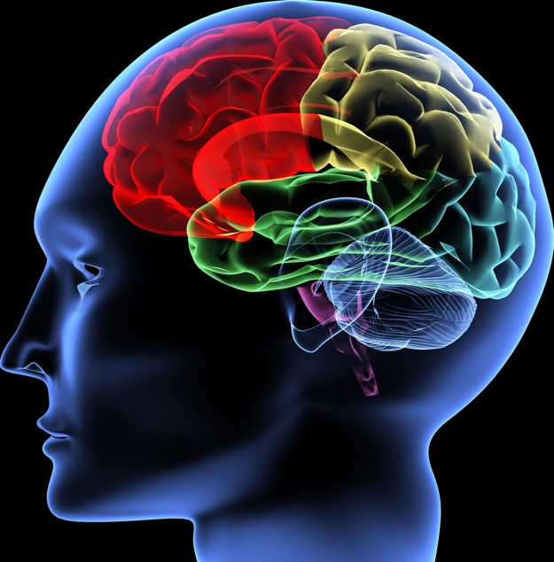
Il NEW brain
pensa
Il MIDDLE brain
Sente
L'OLD brain
...DECIDE

Slide 5
L'OLD BRAIN è egocentrico
L'OLD BRAIN è sensibile a un contrasto deciso
L'OLD BRAIN è concreto
L'OLD BRAIN ricorda l'inizio e la fine
L'OLD BRAIN è visivo
L'OLD BRAIN reagisce fortemente alle emozioni

Slide 8
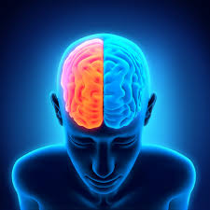
Neuromarketing
Fagli trovare subito ció che cerca
Falla semplice!
Dai le giuste informazioni al giusto target

Slide 9
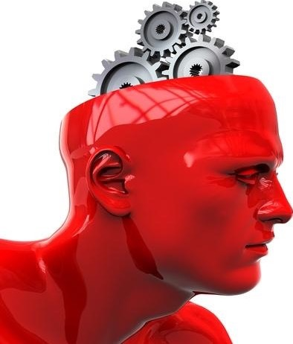
Individuate il PAIN
Differenziate i vostri CLAIM
Dimostrate il GAIN
Inviate il messaggio all'OLD BRAIN

Slide 11
Pain FINANZIARI
Pain STRATEGICI
Pain PERSONALI

Slide 12
Gain FINANZIARI
Gain STRATEGICI
Gain PERSONALI

Slide 13
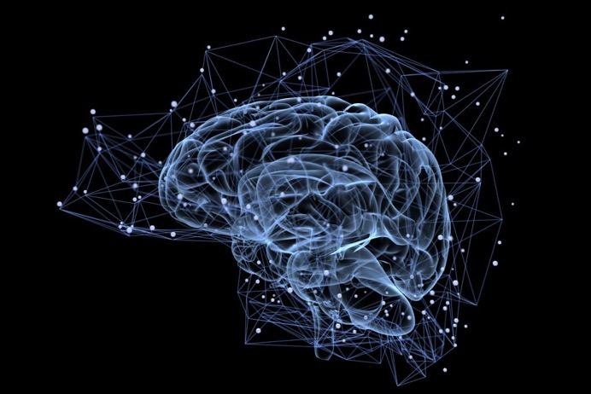
Neuromarketing
Coinvolgi il tuo cliente
Chiedigli cosa pensa
Dammi una dimostrazione, fammi toccare con mano, rassicurami!
Dimmi cosa pensa e fa il branco

Slide 15
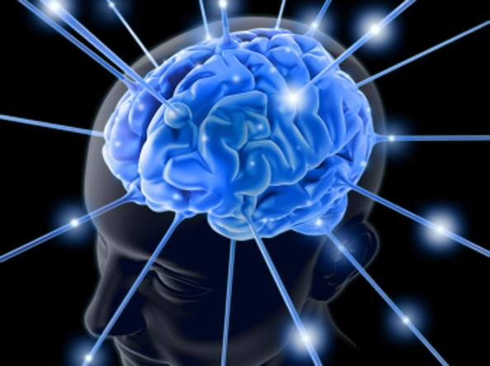
Neuromarketing
Emoziona il tuo cliente
Usa un linguaggio polisensoriale
Parla anche al razionale!

Slide 17
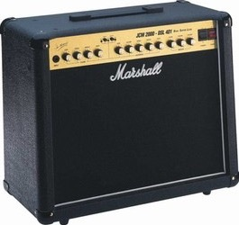
I 7 AMPLIFICATORI
Il TU
La tua credibilità
Le emozioni
Il contrasto
La varietà dei canali
Le storie
Meno = Più

